Slide 1
Презентация на тему:
««Прикладные клинико-анатомические знания в десмургии»»
Федеральное государственное бюджетное образовательное учреждение высшего образования «Волгоградский государственный медицинский университет»
Министерства здравоохранения Российской Федерации
Кафедра оперативной хирургии и топографической анатомии
Выполнила Василенко Анастасия Сергеевна
230Леч
2025 г.

Slide 2
Содержание
Введение
1.История десмургии
2.Общая десмургия
3.Классификация повязок
4.Мягкие повязки
5.Жесткие повязки
6.Показания к транспортной иммобилизации
Заключение
Список литературы

Slide 3
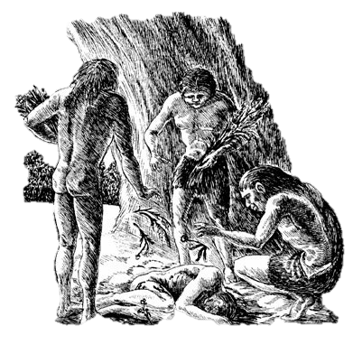
1.История десмургии
Повязки начали применять еще в каменном веке. Чтобы остановить кровотечение и прикрыть полученную на охоте или в сражении рану, человек использовал все, что ему казалось полезным (траву, древесную кору, щепотку песка и пр.). Древние египтяне владели техникой наложения неподвижных повязок при переломах трубчатых костей.
В IV век до н. э. в трудах древнегреческого врача Гиппократа упоминается о применении сухих повязок и повязок, смоченных вином, растворами квасцов, а также о повязках с растительными маслами. Для остановки кровотечения Гиппократ рекомендовал придавать высокое положение поврежденной конечности. Этот прием применяется и в настоящее время при венозном кровотечении, например при разрыве варикозно расширенных вен нижних конечностей.
Изображение взято с открытого доступа
https://sun1-21.userapi.com/impg/uWYrdde7pHPpTgbNZduzREwpkfYVdm1OcfPT5w/BbEu1Mzetrw.jpg?size=391x402&quality=96&sign=aff4966e2853e256723767d9a6e7507d&type=album

Slide 4
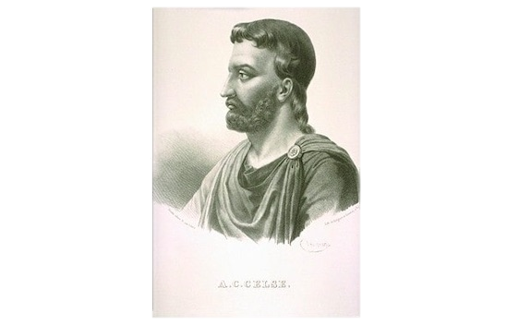
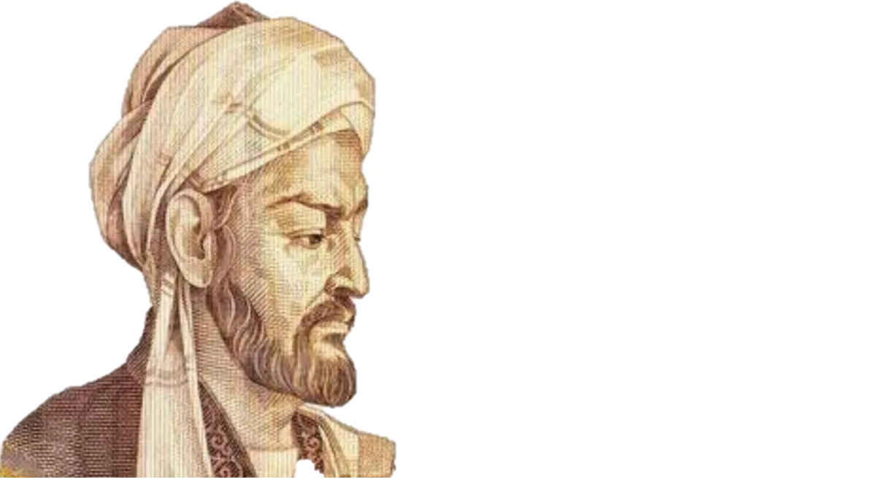
Древнеримский врач Цельс в I веке н. э. впервые дал систематическое изложение метода остановки кровотечения путем тампонады ран. В своем труде он упоминает о повязках с губкой, смоченной уксусом и укрепленной бинтами. Цельсу принадлежит описание методов лечения нагноившихся ран.
Следует отметить и заслуги крупнейшего представителя восточной медицины Авиценны в X-XI веках. В своем труде «Канон врачебной науки» Авиценна изложил учение о ранах, ожогах, переломах, рекомендовал пользоваться давящей и гипсовой повязками, хотя и не в современном ее понимании
Изображение взято с отрытого доступа
https://slonimsmc.by/museum/Histori%20med/ris%20new/Aulus_Cornelius_Celsus.jpg
https://avatars.mds.yandex.net/i?id=582b88aa8ce296b458771ec49053cdb8_l-4385982-images-thumbs&n=13

Slide 5
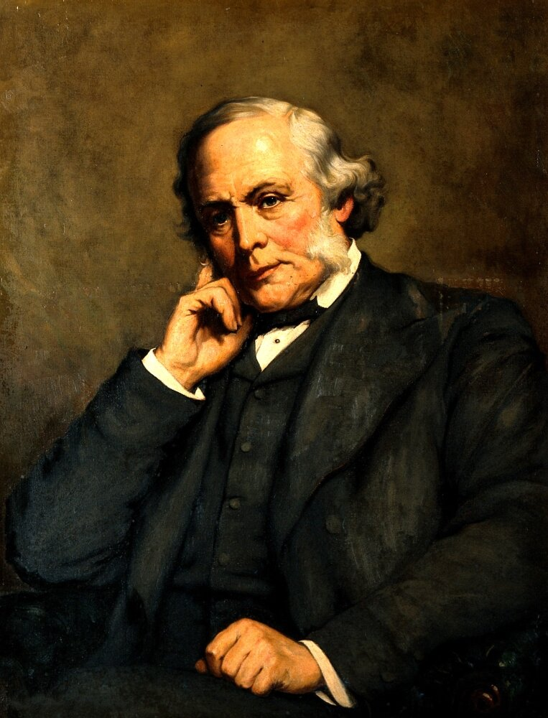
Наибольшее развитие учения о повязках получило в XIX веке, когда массовость открытых повреждений во время многочисленных войн заставляла хирургов искать новые средства для защиты и улучшения заживления ран. Введение антисептики и асептики в XIX веке способствовало дальнейшему прогрессу этого учения.
Антисептический метод лечения ран, родоначальником которого в 1867 году явился английский хирург Джозеф Листер, открыл новую эру в хирургии. В хирургическую практику была введена антисептическая (противогнилостная) повязка, убивающая микробы в ране при помощи химических веществ. В качестве антисептического средства Листер предложил карболовую кислоту. Правда, еще до Листера Н. И. Пирогов отметил, что гной является основным источником заражения ран, что заражение происходит через руки хирурга и его помощников, в качестве обеззараживающих веществ применял йод, нитрат серебра и спирт
Изображение взято из открытого доступа
https://rus.team/images/article/54941/avatar.webp?actual=1565416958

Slide 6
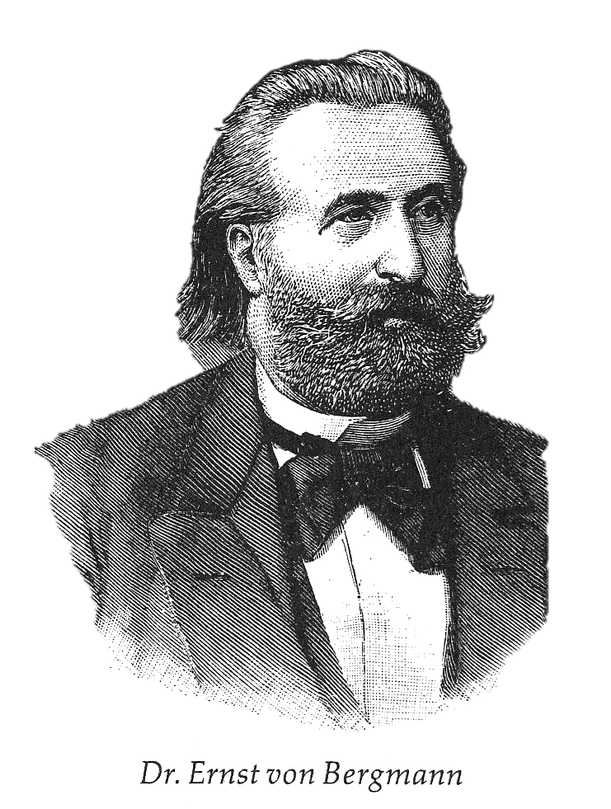
Однако уничтожение микробов в ране с помощью химических средств не всегда давало положительный результат и в то же время вредно влияло на живые ткани. В основу хирургической профилактики был положен новый принцип: не допускать загрязнения микробами всего того, что соприкасается с раной (асептика). Таким образом, получила распространение асептическая (безгнилостная) повязка. Большая заслуга в этом принадлежит ученику Н. И. Пирогова Э. Бергману, который в1890 году разработал методику стерилизации перевязочного материала паром при высокой температуре, и М. Я. Преображенскому, обогатившему в 1894 году отечественную науку рядом блестящих экспериментов, определивших всю важность физических условий современной повязки в зависимости от качества материала (всасываемость, гигроскопичность, пористость, капиллярность и пр.)
Изображения взято из открытого доступа
https://upload.wikimedia.org/wikipedia/commons/thumb/f/f1/Ernst_von_Bergmann_3.png/250px-Ernst_von_Bergmann_3.png

Slide 7
Перевязочные средства в виде индивидуального перевязочного пакета (ИПП) впервые в России были предложены Н. А. Вельяминовым в 1885 году, но появились только к началу русско-японской войны (1904-1905 гг.) в виде бинта и не связанных между собой марлевых подушечек
Еще в X-XI веках врачи Востока для фиксации переломов костей применяли гипс, заливая поврежденную конечность гипсовой кашицей. В последующее время вплоть до начала XIX века гипс почти не применялся, а в качестве затвердевающей массы использовали муку, крахмал, столярный клей и др. Гипс как новое лечебное средство при переломах впервые в 1812 году стал применяться в России, откуда распространился в Европе. И. В. Буяльский в 1837 г. применил для лечения крахмальные повязки в России. Н. И. Пирогов впервые применил крахмальную повязку в военно-полевых условиях как транспортное и лечебное средство. Н. И. Пирогову же принадлежит приоритет открытия гипсовой повязки в современном ее понимании. Он применил ее впервые во время Крымской кампании 28 января 1854 года.

Slide 8
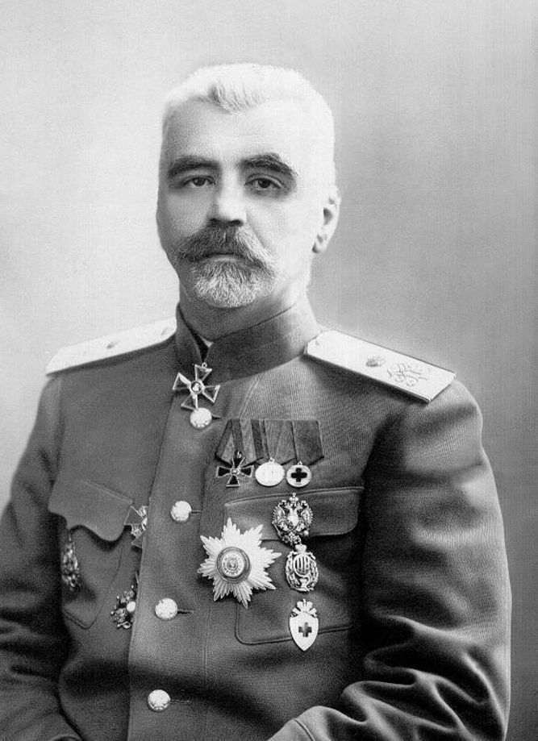
В середине XIX века благодаря Ю. К. Шимановскому и его ученикам получил известность как в России, так и за границей, метод лечения переломов костей бесподкладочной круговой гипсовой повязкой, за которым утвердилось название «русского метода», как средство не только иммобилизации переломов, но и дренирования ран. Незадолго до Великой Отечественной войны советский хирург Г. И. Турнер и его ученики раскрыли и показали роль бесподкладочной (без ватной подстилки) гипсовой повязки как хорошо всасывающего перевязочного материала при лечении огнестрельных переломов, что с большой убедительностью подтвердил опыт Великой Отечественной войны
Изображение взято из открытого доступа
https://cdn.iz.ru/sites/default/files/inline/Turner_GI.jpg

Slide 9
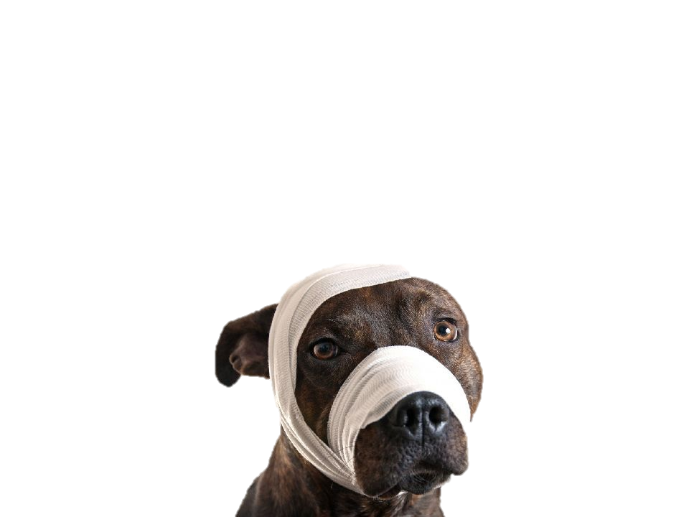
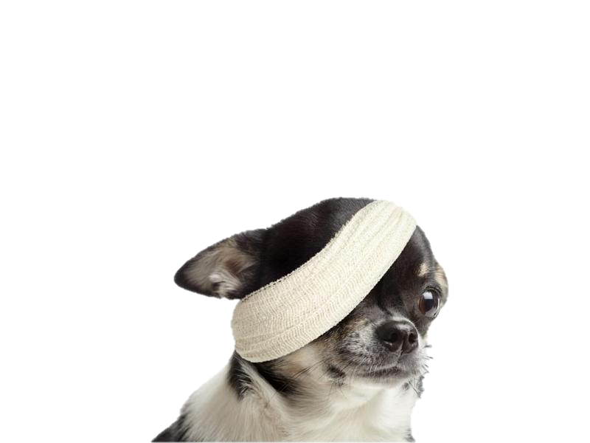
2.Общая десмургия
Десмургия – учение о правилах наложения и применения повязок.
Повязка — средство длительного лечебного воздействия на рану, органы тела с использованием различных материалов и веществ и удержание их на теле больного. Назначение повязки — защита ран, патологически измененных и поврежденных тканей от воздействия внешней среды.
Перевязочный материал – материал, который накладывается на рану с лечебной целью. При отсутствии перевязочного материала можно использовать подручные средства: чистую, проглаженную горячим утюгом хлопчатобумажную ткань
Изображения взяты из открытого доступа
https://myslide.ru/documents_7/fe31d935da94200898018af82d63f06a/img0.jpg
https://avatars.mds.yandex.net/i?id=e1f2341b7be2ee4b9cf591c52b797b80_l-12607459-images-thumbs&n=13

Slide 10
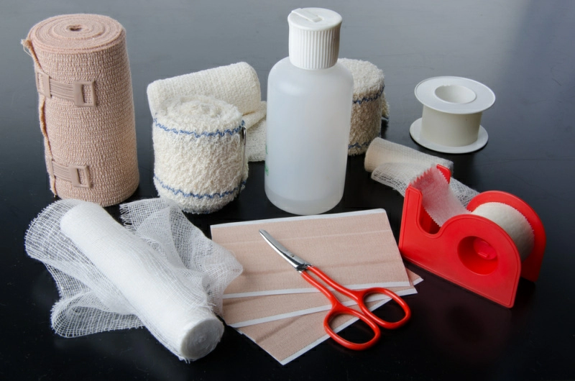
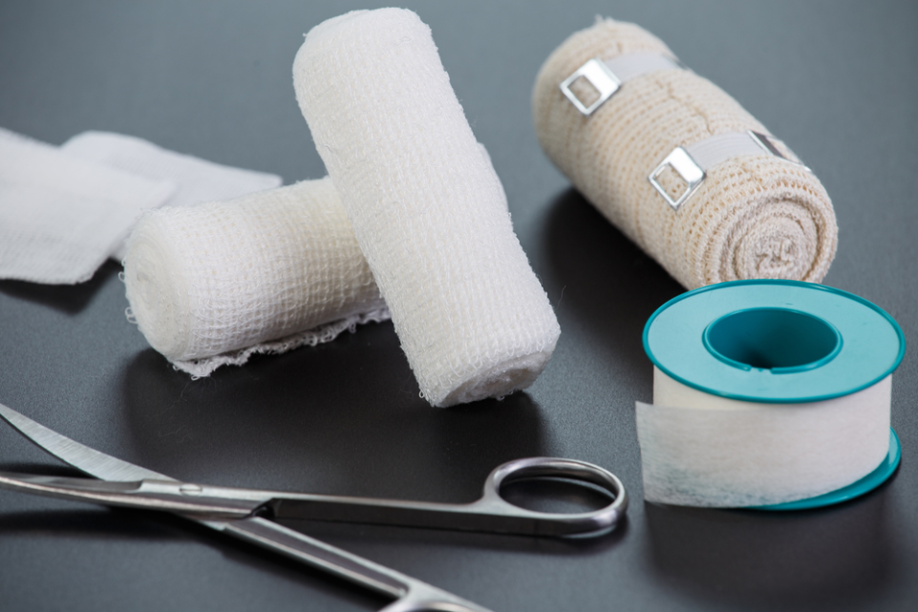
Некоторые виды перевязочного материала:
Салфетки. Квадратные куски марли разной величины, сложенные в несколько раз, с завёрнутыми внутрь краями. Салфетки, смоченные лекарственным веществом, прикладывают к ране с лечебной целью, а без лекарства — с защитной.
Тампоны. Длинные полоски марли различной ширины, также с завёрнутыми внутрь краями. Тампоны вводят в рану для остановки кровотечения или для улучшения оттока содержимого из раны.
Турунды. Длинные тонкие полоски марли с завёрнутыми внутрь краями. Турунды используют в небольших ранах.
Марлевые шарики. Небольшие кусочки марли с завёрнутыми внутрь краями, сложенные в виде 3–4-угольной пластинки или комочка. Марлевые шарики используют для обработки и осушения поверхности раны и обработки её краёв.
Бинты. Скатанные полоски марли разной длины и ширины, служащие для закрепления повязки.
Вата. Бывает белая (гигроскопичная), то есть обладает высокой всасывающей способностью, и серая (компрессная), используется как подкладка при наложении шин и гипсовых повязок.
Лигнин. Перевязочный материал, который готовят фабричным путём из древесины.
Изображения взяты из окрытого доступа
https://avatars.mds.yandex.net/i?id=fb151c1092c481b35a9836111d0cdafb6a0da1c4-5129671-images-thumbs&n=13
https://avatars.mds.yandex.net/i?id=3c422904b1e8d476fc1dc9a60e628f7f_l-10085718-images-thumbs&n=13

Slide 11
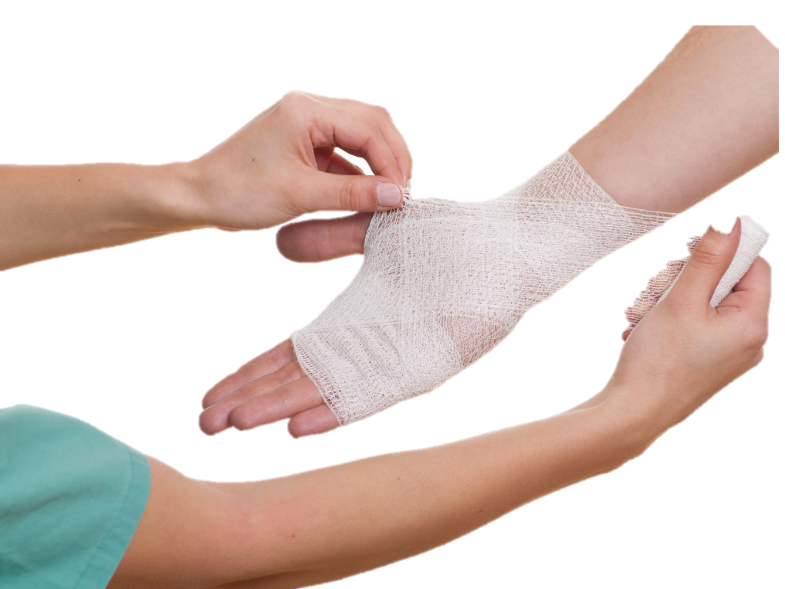
Перевязочный материал, накладываемый на рану или ожоговую поверхность, должен быть стерильным. Повязка при этом является асептической.
Асептическая повязка предупреждает вторичное заражение раны, останавливает кровотечение, создает покой поврежденному органу, уменьшает боль, психологически благоприятно воздействует на пострадавшего. Повязки могут быть мягкими (косынка, клеол, бинт, ретиласт, лейкопластырь) и твердыми (шина, гипс, пластмасса).
Изображение взято из открытого доступа
https://avatars.mds.yandex.net/i?id=5e1dc2c17a6fb7d25cafdecf837e753c_l-9236004-images-thumbs&n=13

Slide 12
3.Классификация повязок
По характеру используемого материала | По назначению | По способу крепления | По типу бинтования | По характеру и цели иммобилизации
а) мягкие; б)отвердевающие; в) жесткие. | а) давящая б) защитная (асептическая) в) лекарственная г)окклюзионная д)корригирующиее) укрепляющие ж)повязка с вытяжением: транспортная; лечебная; з)иммобилизирующие;транспортная; лечебная. | а)лейкопластырная б) клеевая (клеоловая, коллодиевая и др.) в) косыночная; г)пращевидная д) Т-образная е) бинтовая ж) укрепление трубчатым бинтом. | а)циркулярная б) ползучая (змеевидная) в) спиральная: с перегибом, без перегиба г)перекрещивающая д)колосовидная е)возвращающаяся ж) черепашья: сходящаяся; расходящаяся; з) сложная (Дезо, Вельпо) | а) транспортная шины б) лечебная

Slide 13
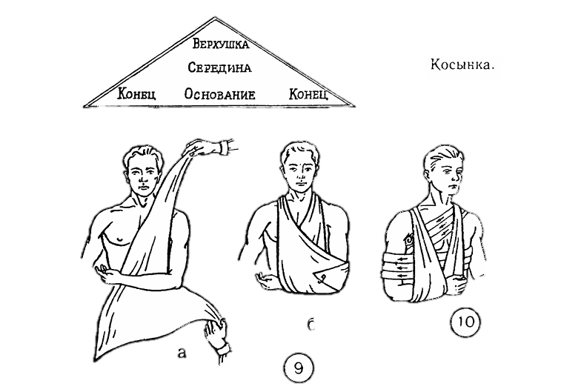
4.Мягкие повязки
Мягкие повязки — это повязки, которые накладывают на поверхность тела с помощью мягкого перевязочного материала. Они состоят из материала, накладываемого на рану, и средств его фиксации.
Косыночная повязка является распространенной повязкой первой медицинской помощи, так как она не требует сложных приспособлений, может быть быстро наложена с использованием головного платка, простыни, лоскута марли, холста и пр.
Обычно применяют треугольную косынку или повязку в виде квадратного куска ткани, сложенного вдвое по диагонали. В косынке различают основание, середину, верхушку и два конца
Изображение заимствовано из пособия «Десмургия» А.П.Юрихин стр.20

Slide 14
При оказании первой медицинской помощи косынка, сделанная из головного платка, может служить для наложения повязки практически на любую часть тела. Чаще всего косыночную повязку применяют для подвешивания верхней конечности, особенно при травмах предплечья и кисти.
Заслуживает особого внимания так называемая треугольная перевязь, накладываемая следующим образом.
Косынку располагают на передней поверхности одной половины тела так, чтобы основание ее соответствовало средней линии тела, а верхушка была направлена в сторону локтевого сустава больной руки, при этом один конец косынки свешивается вниз до коленных суставов, а другой лежит поперек ключицы больной стороны и свешивается на спину.
Больную руку сгибают в локтевом суставе под прямым углом, укладывают впереди косынки, нижний конец которой затем приподнимают, ведут через ключицу здоровой стороны и связывают позади шеи с другим концом
Верхушку косынки вытягивают из-за плеча на переднюю поверхность и закрепляют(прикалывая булавкой или пришивают)
Если требуется лишь подвешивания, то применяют простую перевязь, в которой косынку складывают в виде галстука. Она может быть применена как дополнение для оказания первой помощи и при переломах ключицы
В срочных случаях для подвешивания верхней конечности можно применить длинный фартук, укрепленный на шее. При этом нижнюю часть фартука приподнимают кверху и оба конца завязывают узлом позади шеи. Косыночную повязку обычно применяют для оказания первой медицинской помощи.

Slide 15
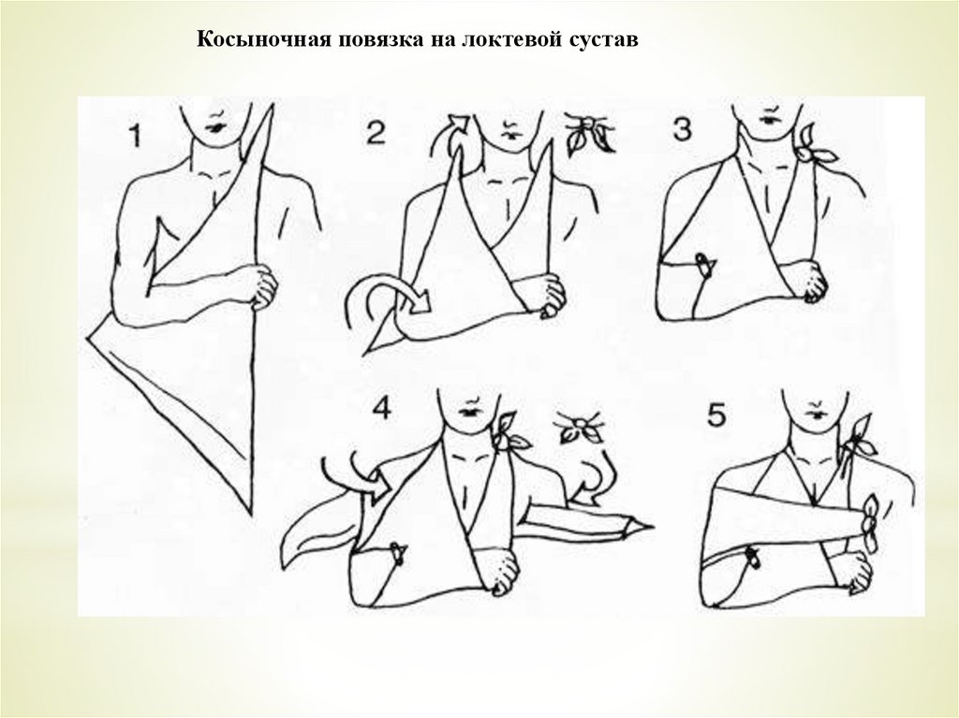
Изображение взято из открытого доступа
https://avatars.mds.yandex.net/i?id=da3a1018dc93d3b444e6de08e5c7cfb7_l-5869334-images-thumbs&n=13

Slide 16
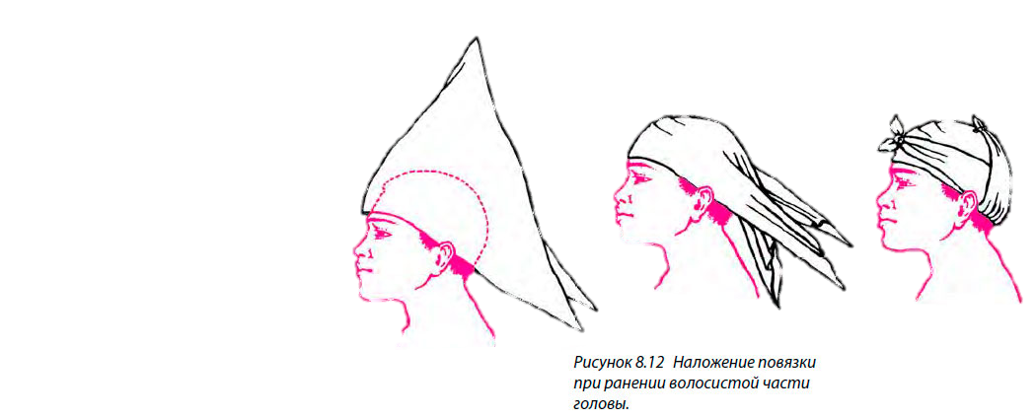
Косынка на голову.
Основание косынки охватывает затылок и височные области, вершина опускается на лицо. Концы связывают на лбу одним узлом, затем вершину натягивают, расправляют и поднимают в сторону темени, огибая первый узел. Поверх вершины концы связывают вторым узлом. Все лишнее аккуратно подворачивают и расправляют, а концы косынки заправляют в образовавшиеся боковые карманы.
Изображение взято из открытого доступа
http://mirmarine.net/images/Statyi/Poleznaya-informatsiya/Meditsina/1023-rany/ris-8.12.jpg

Slide 17
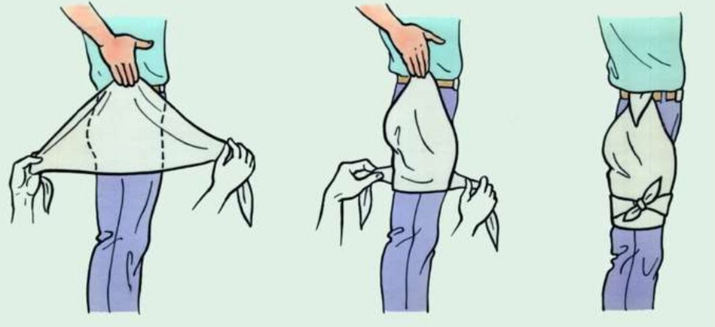
Косынка на бедро.
При повреждении мягких тканей верхней и средней трети бедра (ожог, рана, воспаление) можно применить косыночную повязку. Для этой цели вершину косынки оборачивают 2-3 раза вокруг ленты (отрезок бинта более 1 м). Перевязочный материал накладывают на повреждение, а сверху его фиксируют косынкой, которую располагают на бедре основанием вниз, а вершину с лентой - на талии. Ленту завязывают вокруг талии на противоположной от повреждения стороне, Основание косынки оборачивают вокруг бедра. Концы ее зазывают на передней поверхности средней трети бедра.
Изображение взято из открытого доступа
https://cf3.ppt-online.org/files3/slide/i/iHGU4hQkCbdPfT8KtE2MYv6r9lDxj3FNLsaIA7/slide-53.jpg

Slide 18
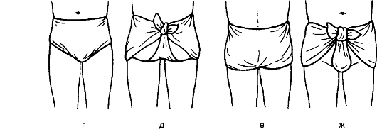
Косынка на промежность.
Основание косынки располагается спереди вокруг талии, вершина опускается вниз по срединой линии. Вершиной огибают промежность и связывают ее сзади с обоими концами косынки
Изображение взято из отрытого доступа
https://studfile.net/html/2706/491/html_2yygOiU9YL.cT72/img-pS8mue.png

Slide 19
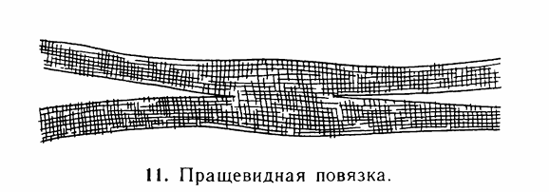
Пращевидные повязки
Пращевидная повязка относится к повязкам упрощенного типа. Ее делают из длинной полоски марли или бинта, оба конца которой надрезают в продольном направлении на равном расстоянии от краев, несколько не доходя до середины. У такой повязки образуется 4 конца; средняя часть предназначена для прикрытия участка повреждения поверх перевязочного материала и для закрепления переднего.
Пращевидную повязку обычно применяют на лице в области носа, лба, затылка, подбородка, реже- на других областях при недостатке перевязочного материала. Как и косыночная повязка, она не закрывает герметически поврежденную область и непрочна.
Изображение заимствовано из пособия «Десмургия» А.П.Юрихин стр.21

Slide 20
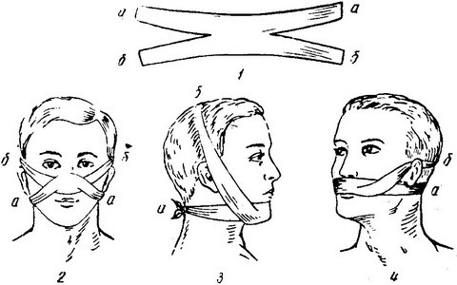
Изображение взято из отрытого доступа
https://4brain.ru/images/first_aid/4/14.jpg

Slide 21
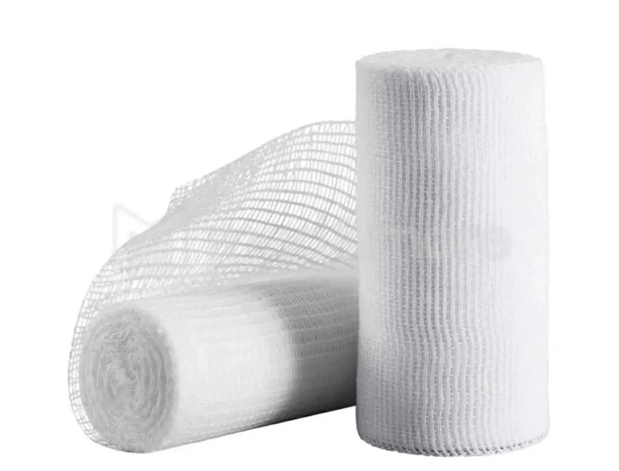
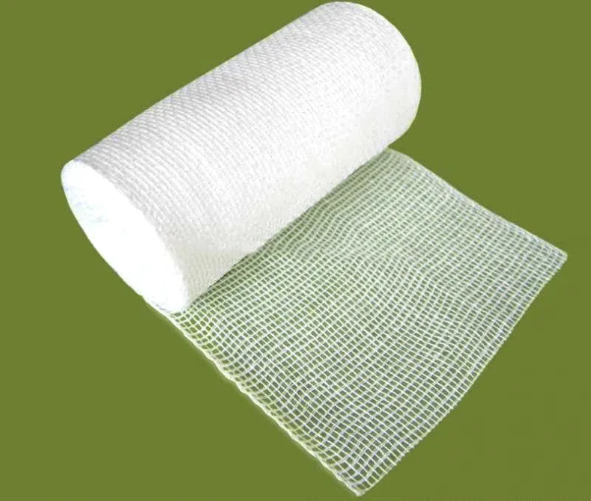
Бинтовые повязки
Наибольшее применение в практической хирургии нашли повязки из марли и, в частности, бинтовые. Их применение обусловлено положительными качествами материала, простотой использования, а также экономической выгодой. Марля обладает достаточной прочностью, гигроскопичностью, легкостью, проста в обращении. Марлевые бинты используют для перевязок и в настоящее время
Изображения взяты из пособия ДЕСМУРГИЯ З. А. ДУНДАРОВ, Д. М. АДАМОВИЧ, В. В. ЛИН стр.5

Slide 22
Общие правила наложения мягкой бинтовой повязки. При наложении мягкой бинтовой фиксирующей повязки необходимо соблюдать ряд требований, имеющих отношение как к пациенту, так и к медицинскому персоналу, производящему бинтование. Существуют требования, относящиеся и непосредственно к качественно наложенной повязке.
I. Требования к пациенту:
1. Больной должен находиться в положении, обеспечивающем максимально допустимое мышечное расслабление, с одной стороны, и свободный доступ к бинтуемой части тела — с другой. Практически бывает удобнее бинтовать сидящего пациента с несколько приподнятой верхней или нижней конечностью (в зависимости от участка повреждения). Горизонтальное положение оказывается более выгодным только при бинтовании живота, таза и верхней трети бедра. В отдельных случаях, например, при бессознательном состоянии пациента, повязка вынужденно накладывается при горизонтальном положении пострадавшего вне зависимости от локализации повреждения.

Slide 23
2. Конечность должна находиться в среднефизиологическом положении или в положении, в котором она может быть использована в периоде лечения, а именно:
— пальцы кисти — положение легкой ладонной флексии в межфаланговых и пястно-фаланговых сочленениях;
— первый палец противопоставлен остальным и слегка согнут; — кисть в положении небольшой тыльной флексии (20°) и лучевого отведения (10–15°);
— дистальные отделы предплечья в положении, среднем между пронацией и супинацией; при опущенной конечности кисть должна находиться в сагиттальной плоскости;
— локтевой сустав — угол сгибания должен составлять 100–110°, положение предплечья среднее между пронацией и супинацией;
— плечевой сустав — нормальным для плеча считается такое положение, когда конечность свободно свисает вдоль туловища (абдукционные повязки, накладываются по специальным показаниям с помощью гипсовых бинтов или специальных приспособлений);
— тазобедренный сустав — конечность фиксируется в выпрямленном положении;
— коленный сустав — угол в суставе должен составлять 180 °; голеностопный сустав — сгибание под углом 90 °

Slide 24
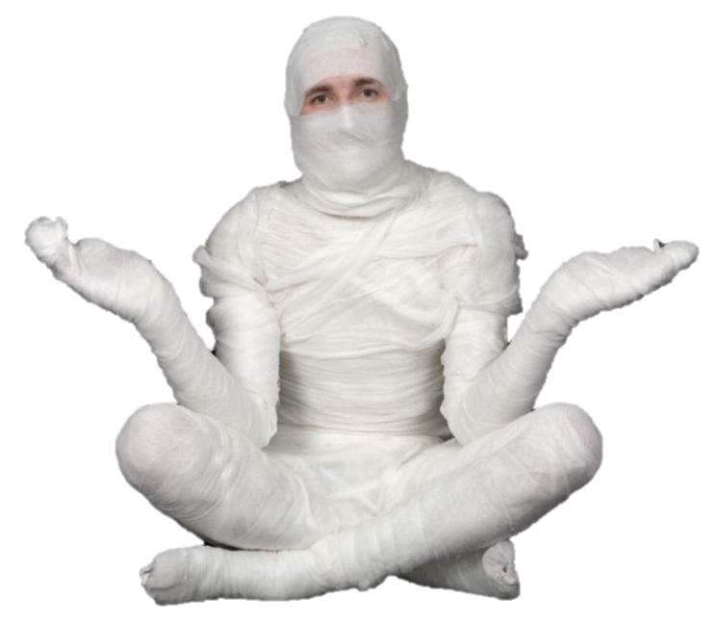
3. Бинтуемая часть в процессе наложения повязки должна быть совершенно неподвижна.
Недопустимы как активная помощь со стороны пациента, так и незаметные для него движения, возникающие за счет утомления отдельных мышечных групп. Поэтому при необычном положении конечности в момент наложения повязки желательна помощь постороннего человека, фиксирующего конечность в нужном положении.
4. При бинтовании грудной клетки, живота, таза и верхней трети бедра больного, находящегося в горизонтальном положении, необходимо при помощи валиков приподнять бинтуемую, часть тела над плоскостью стола.
5. Бинтуемая часть тела больного должна находиться примерно на уровне нижней трети груди бинтующего.
Изображение взято из открытого доступа
https://avatars.dzeninfra.ru/get-zen_doc/271828/pub_6472580b2913b15db91485c6_661c15cb1bb95a519d847111/scale_1200

Slide 25
II. Требования, относящиеся к оператору, производящему бинтование:
1. Оператор должен находиться перед лицом пациента для того, чтобы по выражению его лица оценивать причиняемую перевязкой боль, избежать ненужного травмирования и своевременно оказать ему нужную помощь при обморочном состоянии.
2. Вертикальное или сидячее положение бинтующего диктуется положением поврежденной части туловища пациента.
3. Повязка накладывается от периферии конечности в направлении к туловищу и начинается с фиксирующего тура, закрепляющего конец бинта на бинтуемой поверхности.
4. Бинт должен накладываться при равномерном натяжении в течение всего периода бинтования для предупреждения венозного стаза и отеков конечности.
5. Бинт должен катиться по бинтуемой части тела без предварительного отматывания. Бинтование размотанным бинтом приводит, как правило, к неравномерному натяжению и появлению болевых ощущений в конечности.
6. При типичном наложении повязки начало бинта находится в левой руке, головка бинта — в правой. Исключение делается только для повязок, накладываемых справа налево (повязка на правый глаз, повязка Дезо на правую верхнюю конечность и т. д.).
7. При наложении повязки каждый последующий тур должен прикрывать от половины до двух третей ширины предыдущего тура.

Slide 26
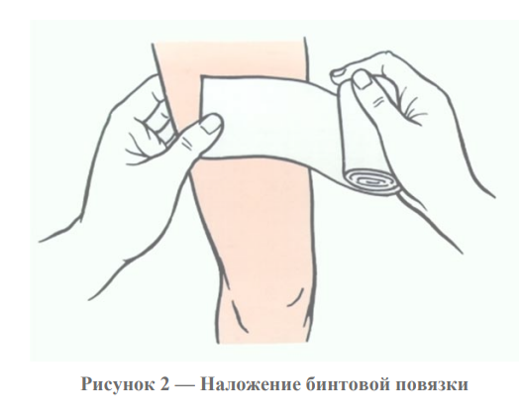
III. Требования, относящиеся непосредственно к готовой повязке:
1. Повязка должна прочно фиксировать перевязочный материал в течение всего времени до следующей перевязки (как правило, не менее суток).
2. Повязка должна быть красивой, не уродующей больного. Чтобы повязка лежала правильно и равномерно, следует употреблять бинты соответствующей ширины в зависимости от размеров бинтуемой анатомической области. Так, для туловища необходимы бинты шириной 10–12 см, для головы 6–8 см, для кисти и пальцев 4–6 см.
Бинтовая повязка состоит из следующих этапов :
1) фиксация начальной части бинта;
2) наложение собственно ходов повязки;
3) закрепление повязки одним из способов (узел, лейкопластырь, клей и др.).
Изображение взято из пособия ДЕСМУРГИЯ З. А. ДУНДАРОВ, Д. М. АДАМОВИЧ, В. В. ЛИН стр.8

Slide 27
Бинтование следует начинать с периферии, продвигаясь к проксимальным областям тела. Головку бинта держат в правой руке, начало бинта — в левой и раскатывают бинт слева направо спинкой по бинтуемой поверхности тела, не отрывая рук от бинтуемой части и не растягивая бинт по воздуху. В некоторых случаях может быть проведено бинтование справа налево, например, при наложении повязок на правую височную область лица, грудную клетку. Бинт должен катиться гладко, края его не должны отставать и образовывать «карманы». Рука бинтующего должна следовать за ходом бинта, а не наоборот. Направление витков должно быть единым во всех слоях повязки. Изменение направления может привести к смещению части повязки либо к образованию складок, что снижает качество повязки. Каждый оборот бинта должен прикрывать предыдущий на 1/2 или 2/3 ширины. Если бинт израсходован, поступают следующим образом: под конец израсходованного бинта подкладывают начало нового и укрепляют круговым ходом; затем бинтование продолжают.
Для закрепления повязки после окончания бинтования конец бинта надрывают или надрезают ножницами в продольном направлении; оба конца перекрещивают друг с другом и завязывают, причем ни перекрещивание, ни узел не должны ложиться на раневую или опорную поверхность тела. Иногда конец бинта подгибают за последний круговой ход или закалывают на конце булавкой.
После окончания бинтования надо проверить правильность наложения повязки, чтобы она хорошо закрывала пораженную часть тела и в то же время не вызывала нарушения кровообращения и не мешала движениям.
Снимают повязку либо, разрезав ее, начиная вдали от поврежденного участка, либо с противоположной стороны раны, или бинт разматывают, собирая его в ком, переходящий из одной руки в другую на расстоянии от раны.

Slide 28
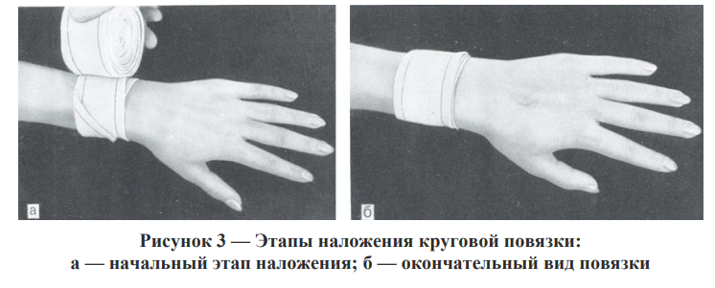
Круговая или циркулярная повязка
Эта повязка является наиболее простой. Данная повязка накладывается на узком участке тела равного диаметра (в области запястья, нижней части голени, лба). В левую руку берут начало бинта, которое накладывают на бинтуемую часть тела, удерживая левой рукой, правой рукой разматывают бинт и обороты его ведут так, чтобы один тур ложился на другой, закрывая его целиком. Для прочности закрепления повязки можно уголок начала бинта заложить через последующий тур бинта. В последующих повязках закрепление начала бинта практически является циркулярной повязкой в той или иной форме.
Изображение взято из пособия ДЕСМУРГИЯ З. А. ДУНДАРОВ, Д. М. АДАМОВИЧ, В. В. ЛИН стр.9

Slide 29
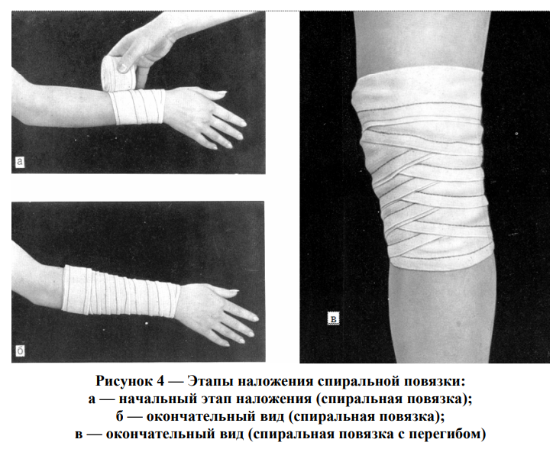
Спиральная повязка
Спиральную повязку начинают так же, как и предыдущую, с 2–3 круговых ходов, где туры ложатся друг на друга. Затем ходы бинта идут в косом направлении (спиральном), при этом частично, на 1/2–2/3, прикрывая предыдущий ход. В зависимости от направления бинтования повязка может быть восходящая или нисходящая. В таком виде повязка хорошо лежит лишь тогда, когда бинтуемая часть равномерна по толщине на всем протяжении. Если же толщина конечности неодинакова в различных частях (голень, предплечье), то ходы такой повязки не прилегают плотно и при ее наложении приходится прибегать к перегибам
Перегиб делают таким образом: ход бинта направляют более косо, чем это нужно для спиральной повязки, большим пальцем левой руки придерживают его нижний край, раскатывают немного головку бинта и перегибают бинт по направлению к себе, при этом верхний край его делается нижним, а нижний — верхним. Чем неравномернее толщина бинтуемой части тела, тем круче делается перегиб. В дальнейшем или опять ведут простую спиральную повязку, или, если необходимо, делают новые перегибы. Все перегибы должны находиться на одной стороне и по одной линии.
Изображение взято из пособия ДЕСМУРГИЯ З. А. ДУНДАРОВ, Д. М. АДАМОВИЧ, В. В. ЛИН стр.10

Slide 30
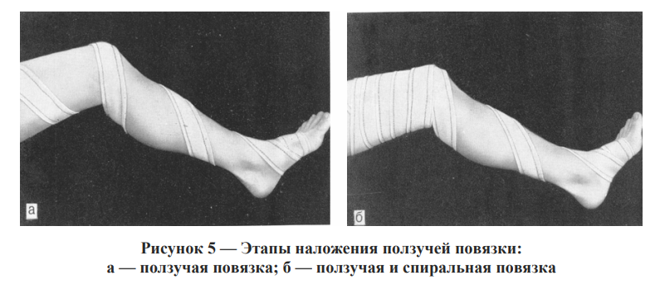
Ползучая повязка
Данная повязка от предыдущей отличается тем, что в отличие от спиральной, где туры бинта перекрывают друг друга на 1/2–2/3, в этой повязке имеются промежутки между турами бинта. Эта повязка применяется лишь в начале бинтования, главным образом, для временного удержания материала, а затем может переходить в обычную, более прочную спиральную повязку, или накладывается гипсовая повязка
Изображение взято из пособия ДЕСМУРГИЯ З. А. ДУНДАРОВ, Д. М. АДАМОВИЧ, В. В. ЛИН стр.10

Slide 31
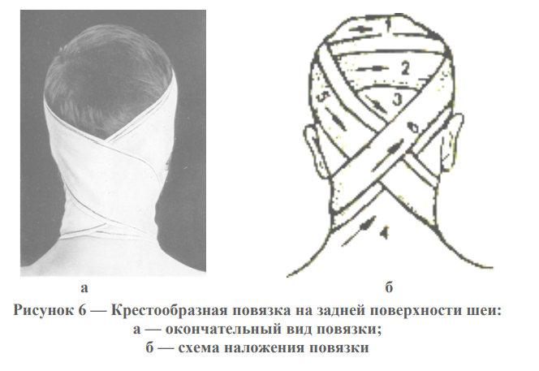
Крестообразная или восьмиобразная повязка
Повязка называется так по своей форме или ходам бинта, описывающим восьмерку, очень удобна для бинтования частей тела с неправильной поверхностью. На область затылка и заднюю часть шеи ее применяют при ранах, гнойно-воспалительных заболеваниях. Накладывают ее следующим образом: циркулярными турами бинт укрепляют вокруг головы, далее идя в косом направлении (спереди назад и сверху вниз) выше и позади левого уха спускают в косом направлении вниз на шею, ведут по правой боковой поверхности шеи, обходят ее спереди и поднимают по задней стороне шеи на голову в направлении снизу вверх и сзади кпереди на циркулярный тур, который фиксирует данный тур. Обойдя голову спереди, бинт вновь проходит над левым ухом и идет в косом направлении, повторяя предыдущий косой ход (спереди назад и сверху вниз , затем вокруг шеи (спереди) и косо вверх на голову, повторяя ранее выполненный аналогичный ход. В дальнейшем бинт ведут в данных направлениях, повторяя предыдущие ходы, чередуя последующие ходы в косом направлении, и закрепляющий круговой тур вокруг головы
Изображение взято из пособия ДЕСМУРГИЯ З. А. ДУНДАРОВ, Д. М. АДАМОВИЧ, В. В. ЛИН стр.11

Slide 32
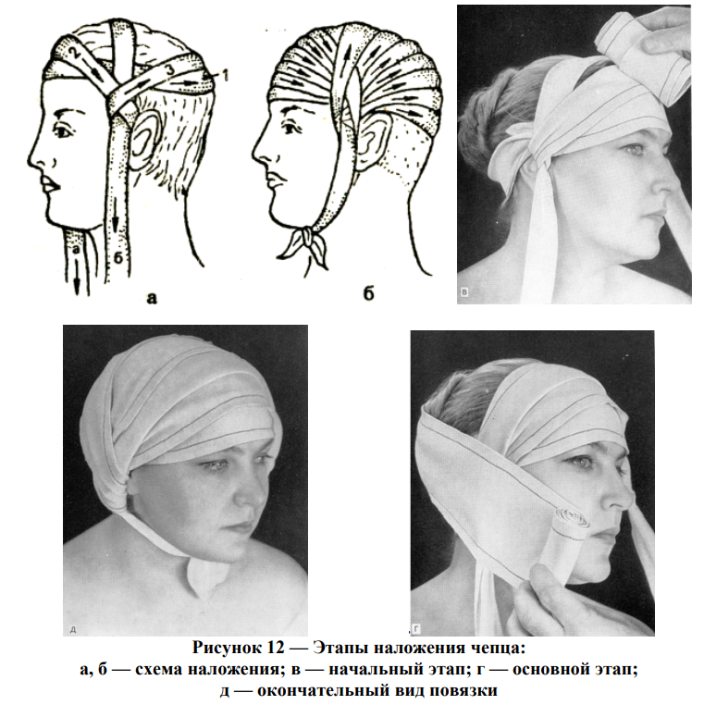
Чепец
Чепец является более простой и более надежной повязкой на волосистую часть головы. Для ее наложения от бинта отрезают кусок (завязку) размером немного меньше метра, кладут его серединой в области темени, а концы опускают вертикально вниз впереди ушей, где их сам больной или помощник удерживает в натянутом состоянии . Вокруг головы делают первый ход бинта, затем, дойдя до завязки, бинт оборачивают вокруг нее и ведут несколько косо, прикрывая затылок. На другой стороне также перекидывают бинт вокруг завязки, после чего он идет косо, прикрывая лоб и часть темени. Такой ход бинта продолжается до тех пор, пока полностью не будет покрыта волосистая часть головы. После этого бинт укрепляют круговым ходом или прикрепляют к вертикальной ленте (завязке), концы которой завязывают под подбородком, что прочно удерживает всю повязку.
Изображение взято из пособия ДЕСМУРГИЯ З. А. ДУНДАРОВ, Д. М. АДАМОВИЧ, В. В. ЛИН стр.15

Slide 33
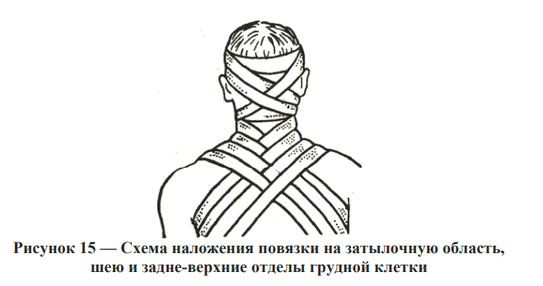
Повязки на шею
Накладывать повязку на шею очень трудно, поскольку она легко сбивается. Повязка должна быть легкой и не толстой; по возможности надо избегать круговых ходов, так как они неприятны больному и стесняют его дыхание. При наложении повязки на верхнюю часть шеи для фиксации перевязочного материала делают несколько косых ходов в области темени и затылка, чередуя их с круговыми ходами вокруг головы. Повязку можно накладывать также по типу крестообразной повязки на затылок, чередуя ее ходы с круговыми вокруг головы. При бинтовании всей шеи с прилегающими участками грудной клетки повязку накладывают на затылочную область, шею и задне-верхние отделы грудной клетки. Первоначально накладывают крестообразную повязку на затылок , а затем круговыми ходами бинтуют всю верхнюю и среднюю части шеи, причем бинт накладывают свободно, чтобы не сдавить органы и сосуды шеи. С задней области шеи бинт ведут косо вниз в правую подмышечную область, затем по передней поверхности грудной клетки в левую подмышечную область, а оттуда по задней поверхности грудной клетки косо на шею, обходя ее справа и спереди, и по левой боковой поверхности шеи спускают на заднюю поверхность грудной клетки и в правую подмышечную область. Такие ходы бинта повторяют 3–4 раза.
Изображение взято из пособия ДЕСМУРГИЯ З. А. ДУНДАРОВ, Д. М. АДАМОВИЧ, В. В. ЛИН стр.19

Slide 34
Повязка Дезо
Повязка Дезо формируется после предварительного вкладывания ватно-марлевого валика в подмышечную область для устранения смещения отломков ключицы. Повязку начинают накладывать спирально-циркулярными ходами бинта, охватывающими одновременно грудь и плечо. При наложении повязки на левую руку ходы бинта идут слева направо, а при бинтовании правой руки — справа налево (на «больную» руку пациента), руке придают согнутое положение в локтевом суставе под прямым углом, локоть отводят несколько назад, а плечо в процессе бинтования приподнимают кверху. Циркулярноспиральными ходами бинта, имеющими целью фиксацию руки к туловищу, идут в нисходящем направлении, благодаря чему усиливается прижатие руки к грудной клетке и достигается некоторое удлинение надплечья по мере спускания книзу ходов бинта. Это первый момент повязки Дезо.
Цель второго момента — приподнимание плеча с фиксацией его в этом положении. Перед бинтованием на область перелома ключицы необходимо наложить ватно-марлевую подушечку во избежание смещения отломков. Второй момент бинтования начинают от подмышечной впадины здоровой стороны. Бинт направляют косо на больное надплечье и отсюда вертикально вниз по задней поверхности плеча под локоть, приподнимая плечо кверху. Далее, огибая в косом направлении предплечье, бинт ведут в подмышечную впадину здоровой стороны, здесь он прикрывает начальный тур бинта и идет по спине косо на больное надплечье, затем вниз по передней поверхности плеча под локоть. Обойдя локоть спереди назад, бинт проводят через спину в здоровую подмышечную впадину и отсюда начинают повторять ходы.

Slide 35
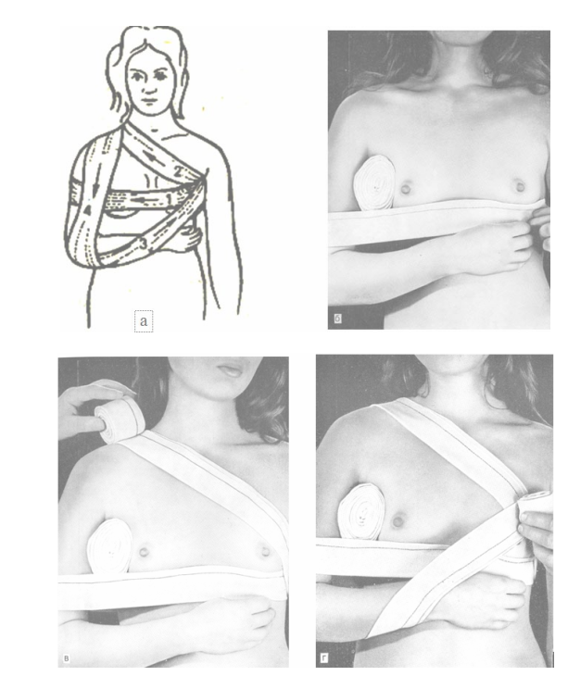
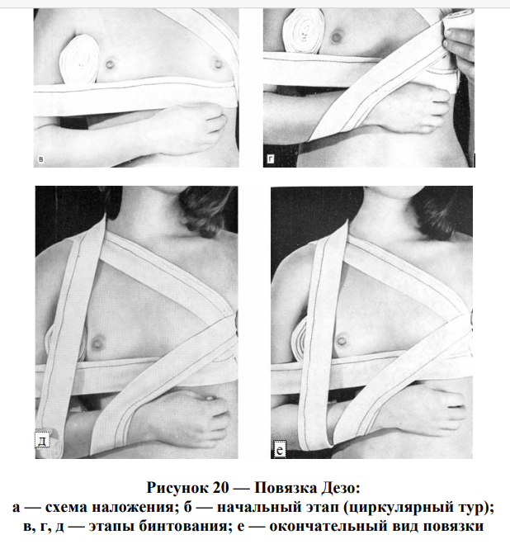
Изображение взято из пособия ДЕСМУРГИЯ З. А. ДУНДАРОВ, Д. М. АДАМОВИЧ, В. В. ЛИН стр.23

Slide 36
Повязка на грудную клетку
При наложении спиральной повязки на грудную клетку имеются свои особенности: разматывают около метра бинта, оставив его свободно висеть, в косом направлении через грудь на левое плечо и оттуда в косом направлении через спину. Повязку начинают накладывать с нижней части груди и спиральными круговыми ходами, поднимаясь вверх, увивают всю грудную клетку до подмышечной области, где и закрепляют. Свободно висящую начальную часть бинта перекидывают через правое плечо и сзади связывают с другим свободным концом бинта

Slide 37
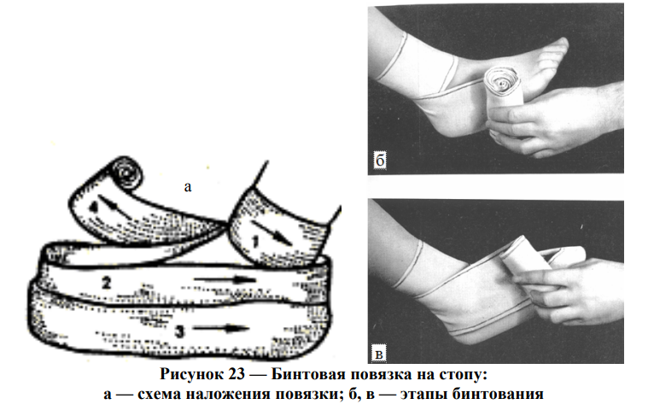
Повязки на нижнюю конечность
Возвращающаяся повязка стопы накладывается бинтом шириной около 8 см, для чего делают круговой ход в области лодыжек, затем несколько продольных ходов по боковым поверхностям стопы от пятки к пальцам, которыми окружают всю стопу. Надо избегать давления продольных ходов бинта на пальцы, чтобы после наложения повязки больные не испытывали боли. Пальцы предварительно нужно прикрыть слоем ваты. Нужно следить, чтобы бинт выступал за кончики пальцев на половину его ширины. Затем свободную часть бинта подгибают на подошвенную сторону и бинтование продолжают в виде восьмиобразной или спиральной повязки стопы. После наложения повязки с использованием восьмиобразного варианта бинт огибает голень на уровне лодыжек и возвращается на тыл стопы с образованием перекрещивания. Закрепляют повязку круговыми ходами над лодыжками
Изображение взято из пособия ДЕСМУРГИЯ З. А. ДУНДАРОВ, Д. М. АДАМОВИЧ, В. В. ЛИН стр.25

Slide 38
Клеоловые повязки
Клеол - клейкое вещество желтовато-коричневого цвета, состоящее из 45 частей измельченной сосновой смолы, 37 частей 95 % этилового спирта, 17 частей этилового эфира и 1 части подсолнечного масла. Является распространенным, удобным, экономным и достаточно надежным средством фиксации перевязочного материала. При высыхании клеол образует плотную пленку. Применяют его для фиксации перевязочного материала. Палочку с ватой (помазок) смачивают клеолом и наносят его тонким слоем на кожу вокруг перевязочного материала. Через 1-2 мин, когда клеол немного подсохнет (смазанная поверхность потускнела), поверх перевязочного материала накладывают марлевую салфетку, которая на 2-3 см больше перевязочного материал. Салфетку натягивают и плотно приглаживают к поверхности кожи, смазанной клеолом. Салфетка прочно приклеилась. Неприклеенную кромку срезают ножницами. Перед наложением клеоловой повязки на волосистую часть тела волосы предварительно следует сбрить.
Недостаток: слабая прочность и загрязнение кожи засохшим клеолом

Slide 39
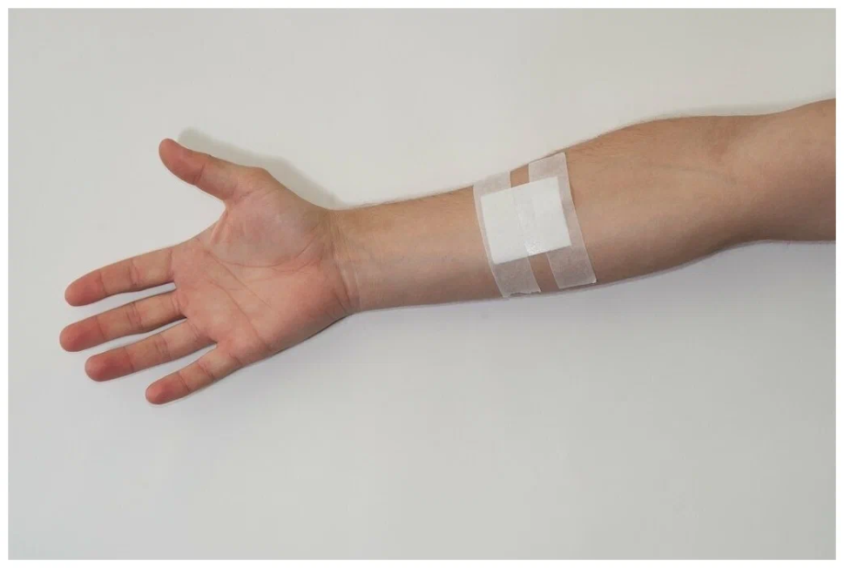
Лейкопластырные повязки.
Лейкопластырь - матерчатая лента, покрытая с одной стороны клейким веществом. Лейкопластырь применяют для фиксации перевязочного материала на различных участках тела. Для этой цели отрезают полоску пластыря необходимой длины. Липкой стороной ленту приклеивают к коже, предварительно закрыв поврежденный участок перевязочным материалом. Для прочной фиксации перевязочного материала полоски лейкопластыря должны выступать на 1,5-2 см за его кромку. Обычно накладывают несколько полосок липкого пластыря, которые располагают параллельно или крестообразно. Лейкопластырь не применяют на волосистых участках тела и при обильных выделениях из раны. Недостатком лейкопластырных повязок является раздражение кожи под пластырем, плохая вентиляция.
Изображение взято из открытого доступа
https://www.ozon.ru/product/kruotsink-fiksiruyushchiy-rulonnyy-plastyr-na-tkanoy-osnove-tekstilnyy-s-oksidom-tsinka-5x500sm-1418388070/?utm_source=yandex_serp_products&utm_medium=organic

Slide 40
5.Жесткие повязки
Твердые
Отвердевающие
Транспортные и лечебные шины, ортопедические аппараты, протезы, туторы и корсеты
Гипосвые
Стеклянные
Клеевые
Крахмальные
Полимерные

Slide 41
Отвердевающие повязки
Отвердевающие повязки — повязки, в состав которых входит быстротвердеющее вещество, придающее повязке жесткость. В свое время в качестве отвердевающих повязок были предложены различные материалы, однако всеобщее признание и популярность приобрел гипс. Другие отвердевающие повязки имеют, в большей степени, исторический интерес.

Slide 42
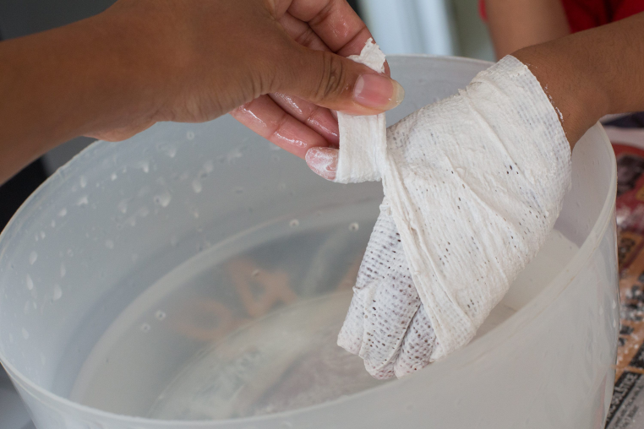
Крахмальные повязки
Крахмальную повязку предложил в России И.В.Буяльский в 1837 г. Она применялась в виде бинтов, пропитанными крахмальным клейстером. Перед наложением повязки крахмальные бинты опускали в горячую воду и затем отжимали и накладывали обычно поверх ватно-марлевой подкладки. Высыхает повязка через 12ч.Крахмальную повязку можно сделать съёмной, разрезав ее до полного высыхания продольно на 2 створки.
Разновидностями крахмальной повязки являются крахмально-гипсовая и крахмально-картонная. Поверх нескольких слоев крахмального бинта накладывают продольно гипсовые или картонные полосы и продолжают бинтование крахмальным бинтом до нужной толщины, закрывая каждым ходом половину раннее наложенного
Приготовить крахмальные бинты можно следующим образом: смешанный с холодной водой крахмал из отдельной посуды подливают при помешивании в кастрюлю с кипящей водой до получения прозрачной сиропообразной жидкости. Полученный клейстер намазывают толстой кистью на марлевые бинты, которые тотчас же используют по назначению
Изображение взято из открытого доступа
https://avatars.mds.yandex.net/i?id=6e936664dbb34d8b391c3422268a21a8_l-5233153-images-thumbs&n=13

Slide 43
Клеевые повязки
Клеевые повязки накладываются на сухую и без волос кожу. Такие повязки накладываются на послеоперационные, свежие и гранулирующие раны с небольшим гнойным отделяемым, а также при лечении фурункулов и карбункулов.
Из клеевых повязок более широкое распространение получила цинк-желатиновая повязка Унны-Кефера, которой нередко пользуются при лечении трофический язв голени для создания равномерного эластического давления на конечность и улучшения кровообращения.
Смесь для этой повязки имеет следующий состав:
Окись цинка-1 часть, желатин-2 части, вода-3 части, глицерин-4 части.
Желатин заливают холодной водой для разбухания, потом отжимают. Смешивают окись цинка с водой в соотношении 1:1 до консистенции густой каши, после чего добавляют глицерин и смесь тщательно размешивают. Полученный раствор соединяют с жидким желатином, в котором осталось около 2 частей воды, и энергично перемешивают
Полученную жидкость выливают в плоский сосуд, где она через 1-2 часа застывает в эластичную белую массу .От нее по мере надобности отрезают куски, которые перед употреблением разогревают на водянистой бане, и пропитывают полученной жидкостью марлю перед бинтованием или намазывают ее кистью на полоски материи

Slide 44
Стеклянные повязки
Для данной повязки используется раствор кремнекислого натрия в виде сиропообразной желтоватой жидкости.
Данная повязка может быть наложена двумя способами:
1) марлевые бинты смачивают в жидком стекле, слегка отжимают и накладывают поверх ватно-марлевой прокладки, при этом первые ходы стеклянного бинта укрепляют шинами из картона, тоже смоченными в жидком стекле, затем поверх накладывают сухой бинт;
2) бинтование производят сухим бинтом, тщательно нанося кистью на каждый его ход жидкое стекло. Основным недостатком данной повязки является длительность высыхания — 16–20 ч.

Slide 45
Полимерные повязки
В последнее время для приготовления шин и фиксирующих аппаратов используют повязки, пропитанные нитролаком или полиамидными смолами типа «БФ-б» и «Нобикутан» (сиропообразная жидкость, образующаяся при нагревании порошкообразной массы до 80 °С).
Изготовление повязок: марлевые салфетки или бинты погружают в лак или разогретую полиамидную смолу, и после пропитывания наносят на гипсовый слепок нужное количество слоев. После высыхания изделие снимают со слепка и подвергают окончательной обработке.
Положительными качествами является: возможность создания крупных фиксирующих облегченных форм (кокситные повязки, корсеты, туторы и др.) и небольших легких повязок для длительного применения с частым рентгенологическим контролем; кроме того, быстрота отвердевания — 15–20 минут; небольшая толщина, легкость, значительная прочность, водостойкость, рентгенопрозрачность. В экстренной травматологии, а также в ортопедии нашли применение шины и различные фиксирующие аппараты из винипласта. Пластины винипласта толщиной от 1,5 до 3,5 мм при нагревании до 110–115 °С размягчаются и легко приобретают необходимую для иммобилизации форму. Положительной стороной винипласта является: гладкая поверхность, возможность очищения от загрязнений, дезинфекции (поэтому его можно применять для изготовления шин при лечении повреждений с наличием гнойных ран); выполнять ренгтгеновские снимки не снимая шины (т. к. пропускает рентгенлучи); изделия из винипласта можно свободно моделировать в другие различные формы при нагревании, сохраняя новую форму при охлаждении, что позволяет превратить лист винипласта в универсальную отвердевающую повязку многократного использования.

Slide 46
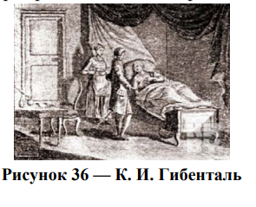
Гипсовые повязки
Гипсовые повязки применяются в травматологии, ортопедии, хирургии. Первыми, кто применил гипс в медицине были арабские и бразильские врачи. Пионером в использовании гипса для медицинских целей в Европе был голландский врач Hendrik. Первым в России применил гипсовую повязку К. И. Гибенталь в 1816 г. В 1829–1831 гг. в г. Берлине были опубликованы две диссертации, посвященные гипсовой технике. Дальнейшее развитие гипсовой повязки связано с именем голландского хирурга Матиссена, который опубликовал ряд работ в 1851–1860 гг. Он применял специальный бинт, накладывая его на обернутую ватой конечность и смачивая мокрой губкой во время наложения. Гипсовая повязка Матиссена подверглась резкой критике на заседании Бельгийского общества врачебных и естественных наук (1852 г.).
Любопытно, что самыми серьезными замечаниями были следующие: гипсовая повязка быстро затвердевает и пачкает одежду хирурга. В России сторонником гипсовых повязок был Н. И. Пирогов. Он не только сумел предвидеть широкое распространение гипсовой повязки, но и ввел ее в практику.
Изображение взято из пособия ДЕСМУРГИЯ З. А. ДУНДАРОВ, Д. М. АДАМОВИЧ, В. В. ЛИН стр.37

Slide 47
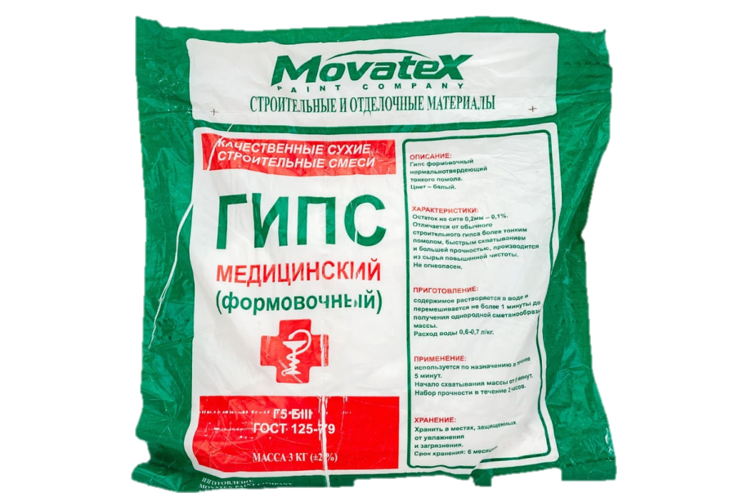
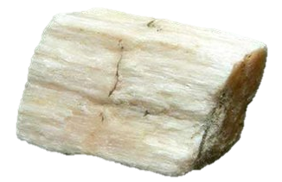
Медицинский гипс визуально представляет собой белый, мягкий на ощупь, мелкий порошок, легко впитывающий воду. Химическая структура — водная сернокислая соль кальция (СаSО4х2Н2О) и является самым распространенным минералом в природе из группы сульфатов. При нагревании примерно до 130°С гипс теряет часть воды, превращаясь в так называемый «жженый» гипс, но, смешанный с водой, снова воспринимает кристаллизационную воду и быстро образует твердое соединение. При нагревании до 300 °С он теряет последнюю часть воды и превращается в ангидрид (СаSО4) — «мертвый» гипс, который от соприкосновения с водой не твердеет
Изображения взяты из открытого доступа
https://cdn.vseinstrumenti.ru/images/goods/stroitelnye-materialy/tsement-i-nerudnye-materialy/4139082/1200x800/127172546.jpg
https://avatars.mds.yandex.net/i?id=b5d7942c071c8f6b9b39a0e222c835b5_l-4897119-images-thumbs&n=13

Slide 48
Предложено немало способов проверки качества гипса. Наиболее простые и распространенные из них следующие:
1. Гипс хорошего качества сыпуч: при сжатии в кулаке основная масса его высыпается через межпальцевые промежутки и в зажатом кулаке остается небольшая часть. Если в разжатом кулаке оставшаяся часть представляет собой бесформенную, рассыпающуюся массу, то гипс сухой, если же имеет вид спрессованного комка, иногда с отпечатками пальцев, — значит увлажнен.
2. Из гипсовой кашицы делают шарик диаметром 3–4 см, высушивают в течение 7–10 мин и бросают на пол с высоты 1 м. При хорошем качестве гипса от удара получается отчетливый звук, а шарик не раскалывается.
3. Берут примерно равные количества воды и гипсового порошка, смешивают их и получают массу консистенции густой сметаны. Эта масса, размазанная по тазику, должна застыть через 5 мин. Снятая с тазика пластинка гипса должна ломаться на крупные куски, а не крошиться на мелкие.
4. При смешивании с водой хороший гипс не должен издавать запах сероводорода (запах тухлых яиц)

Slide 49
Основные принципы наложения гипсовых повязок
Гипсовые повязки бывают бесподкладочные и подкладочные, последние применяют главным образом после ортопедических операций на суставах, при обездвиживании по поводу воспалительных заболеваний, необходимости транспортировать больного на большие расстояния. В этих случаях гипсовую повязку накладывают поверх мягкой эластичной прокладки из ваты. Вата применяется серая. Она достаточно упруга, что смягчает колебания в конечности при увеличении или уменьшении отека. Упругость и мягкость прокладки скрадывают неровности гипсовой повязки. Особенно тщательно следует покрывать все выпуклости конечности там, где близко под кожей расположена кость
При свежих повреждениях после репозиции отломков трудно удержать фрагменты в правильном положении до момента срастания, прибегая к использованию гипсовых повязок с мягкими прокладками. Только тщательное моделирование гипсовой повязки в области костных выступов позволяет добиться неподвижности репонированных отломков поврежденной кости. В этой ситуации накладывают бесподкладочную гипсовую повязку непосредственно на кожу, не сбривая волосяного покрова и не смазывая поверхности. Для защиты от давления на костные выступы (мыщелки, лодыжки, гребни подвздошных костей, большой вертел и т. д.) над последними можно укрепить ватно-марлевые подушечки. Бесподкладочные гипсовые повязки при нарастании отека или гематомы над поврежденным местом иногда становятся слишком тугими, и тогда их приходится продольно разрезать или менять. При быстром уменьшении отека или рассасывании гематомы повязка также может перестать выполнять свою роль.

Slide 50
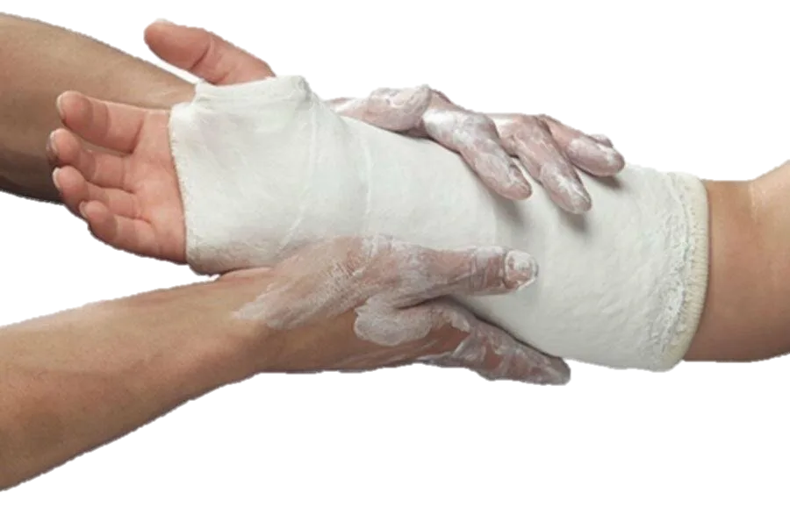
Правильно наложенная гипсовая повязка должна соответствовать следующим требованиям:
1) должна обеспечивать надежную неподвижность отломков;
2) должна быть достаточно прочной, но не толстой и не тяжелой;
3) не должна вызывать давления на мягкие ткани и костные выступы;
4) должна быть красивой и опрятной
Изображение взято из открытого доступа
https://cdn1.ozone.ru/s3/multimedia-n/6606177215.jpg

Slide 51
Циркулярная(сплошная)
Гильза
Лонгетно-циркулярная
Окончатая и мостовидная
Повязки с распоркой
Шарнирно-гипсовая
Применяется для иммобилизации конечности и туловища при переломах.
Накладывается на сустав или отдельный сегмент конечности для придания покоя и иммобилизации
Используются для лечения ран.
Используется для разработки движений в суставе.
Применяются для надёжной фиксации конечности в положении отведения.
Представляет собой лонгету, которая фиксируется циркулярными гипсовыми бинтами.

Slide 52
Циркулярная повязка
Протяженность ее зависит от уровня повреждения или заболевания. При наложении такой повязки на конечности, пальцы оставляют свободными. Может быть на подкладке и без подкладки.
Показания:
лечение закрытых переломов костей, открытые переломы после хирургической обработки ран и вправления отломков, острые и хронические процессы костей и суставов, при консервативном и оперативном лечении ортопедических заболеваний, а также после восстановительных операций на опорно-двигательном аппарате.
Противопоказания:
1) развивающаяся анаэробная инфекция или подозрение на нее
2) недостаточно тщательная хирургическая обработка раны;
3) ранения, осложнившиеся гангреной конечности на почве повреждения крупных кровеносных сосудов;
4) перевязка крупных сосудов до выяснения жизнеспособности дистального отдела конечности;
5) гнойные затеки и флегмоны;
6) отморожение или глубокий ожог;
7) выраженный отек конечности;
8) тяжелые сопутствующие заболевания и ранения органов грудной и брюшной полостей (противопоказано наложение торакобрахиальной и тазобедренной повязок).

Slide 53
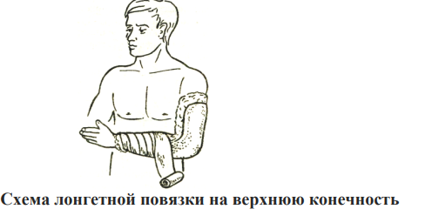
Лонгетная повязка
Представляет собой полосу прогипсованного материала определенной длины и толщины (7–12 слоев марли). Лонгета в виде желоба охватывает конечность и прибинтовывается марлевыми бинтами. Следует помнить, что лонгетная повязка не создает полной и надежной иммобилизации и в связи с этим применяется в наиболее легких случаях (переломы мелких костей, воспалительные процессы, ожоги и т. д.). Повязка позволяет избежать осложнений, обусловленных нарастающим отеком конечности, и поэтому удобна в амбулаторной практике.
Изображение взято из пособия ДЕСМУРГИЯ З. А. ДУНДАРОВ, Д. М. АДАМОВИЧ, В. В. ЛИН стр.43

Slide 54
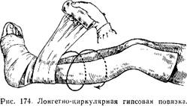
Лонгетно-циркулярная повязка
При наложении этой повязки вначале на конечность накладывают лонгету, которую затем фиксируют круговыми или спиральными ходами гипсового бинта. Если смоченные гипсовые лонгеты и бинты раскатывают и моделируют на конечности, находящейся в определенном положении, выжидают до полного затвердевания гипса, а затем снимают, заделывают края и высушивают, то получают так называемые гипсовые шины. Они идеально подходят только для конечности, по поверхности которой моделированы, поэтому изготавливаются для индивидуального пользования
Изображение взято из пособия ДЕСМУРГИЯ З. А. ДУНДАРОВ, Д. М. АДАМОВИЧ, В. В. ЛИН стр.44

Slide 55
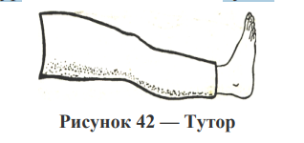
Тутор
Это разновидность циркулярной или лонгетно-циркулярной гипсовой повязки. Накладывается на отдельный сустав для обеспечения его покоя или удержания в более приемлемом положении. Тутор можно продольно разрезать, чтобы освободить конечность для выполнения тех или иных лечебных процедур. Тогда такая повязка будет называться съемной.
Изображение взято из пособия ДЕСМУРГИЯ З. А. ДУНДАРОВ, Д. М. АДАМОВИЧ, В. В. ЛИН стр.44

Slide 56
Окончатая повязка | Мостовидная повязка
Представляет собой циркулярную или лонгетно-циркулярную повязку с «окном» над раной. «Окно» может быть оставлено при изготовлении повязки. Но проще наложить повязку, а затем над раной вырезать «окно». Для этого перед наложением циркулярной гипсовой повязки поверх асептической наклейки накладывают ватно-марлевую подушечку несколько больших размеров, чем рана, толщиной около 2 см. При наложении гипсовой повязки в этом месте образуется возвышение, по краям которого вырезают «окно». При перевязках асептический материал в области «окна» меняют. Если необходимость в перевязках миновала, «окно» загипсовывают | Накладывается также в целях обеспечения доступа к повреждениям на уровне сустава или другого сегмента конечности, который желательно оставить открытым по всей окружности (рисунок 44). Неподвижность всей конечности в таких случаях придается с помощью мостов (отсюда и название повязки), создаваемых между проксимальной и дистальной частями повязки из металла или дерева и покрываемых ходами гипсового бинта.

Slide 57
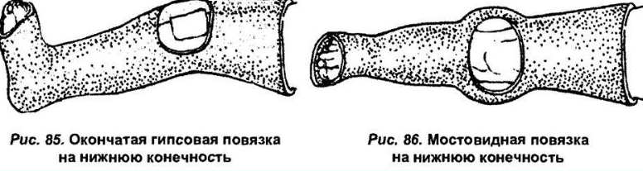
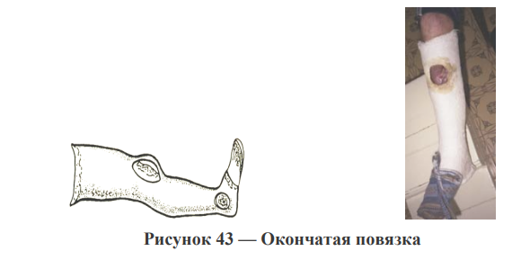
Изображение взято из пособия ДЕСМУРГИЯ З. А. ДУНДАРОВ, Д. М. АДАМОВИЧ, В. В. ЛИН стр.44

Slide 58
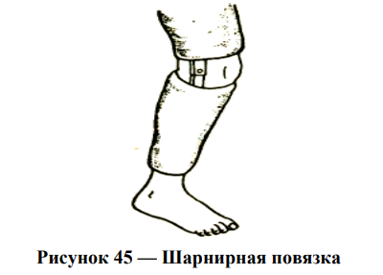
Шарнирная повязка
Применяется относительно редко. Цель ее — создать подвижное соединение в глухой гипсовой повязке для разработки движений в суставе. Необходимость в такой повязке возникает при лечении переломов костей с неокрепшей костной мозолью, сочетая фиксацию поврежденного сегмента с функцией близлежащего сустава. Шарниры представляют собой соединенные подвижно металлические полосы, которые вгипсовывают по боковым поверхностям сустава так, чтобы центры движения шарниров совпадали с осью движения в суставе. Стандартные шарнирные соединения выпускаются промышленностью.
Изображение взято из пособия ДЕСМУРГИЯ З. А. ДУНДАРОВ, Д. М. АДАМОВИЧ, В. В. ЛИН стр.45

Slide 59
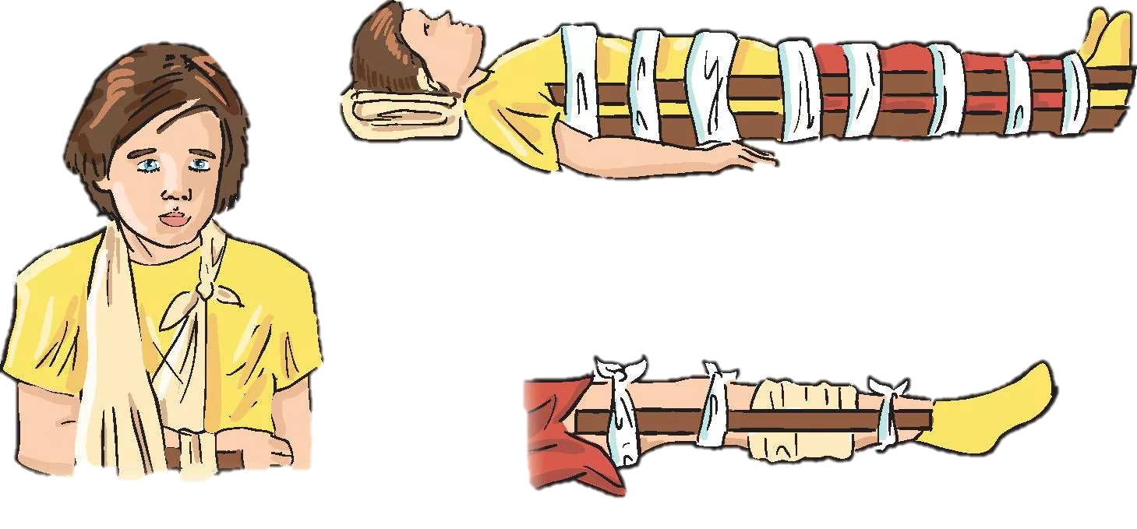
Твердые повязки
Твёрдые повязки — это стандартные шины, аппараты и подручный фиксирующий материал, предназначенный для придания неподвижности больной части конечности.
Транспортная иммобилизация – создание неподвижности (покоя) поврежденной части тела с помощью транспортных шин или подручных средств на время необходимое для транспортировки пострадавшего (раненного) с места получения травмы в лечебное учреждение. Транспортная иммобилизация осуществляется непосредственно на месте происшествия. Переноска пострадавшего с переломами и обширными повреждениями, даже на короткое расстояние, без хорошей транспортной иммобилизации опасна и недопустима. Своевременно и правильно выполненная транспортная иммобилизация является важнейшим мероприятием первой помощи при огнестрельных, открытых и закрытых переломах, обширных повреждениях мягких тканей, повреждениях суставов, сосудов и нервных стволов. Отсутствие иммобилизации, во время транспортировки, может привести к развитию тяжелых осложнений (травматический шок, кровотечение и др.), а в некоторых случаях и к гибели пострадавшего.
Изображение взято из открытого доступа
https://ya.ru/images/search?from=undefined&url=https%3A%2F%2Favatars.mds.yandex.net%2Fget-images-cbir%2F2180818%2FZ1LZNwsBUFv_en4m18uElw812%2Forig&img_url=https%3A%2F%2Fsibmama.ru%2Fimages%2F3988%2F85f1ed4b780c111a0b37f9c853ec27204c0745ea.jpg&cbir_id=2180818%2FZ1LZNwsBUFv_en4m18uElw812&lr=38&rpt=imageview&cbir_page=similar

Slide 60
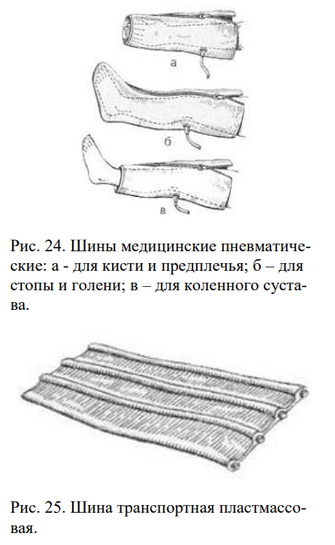
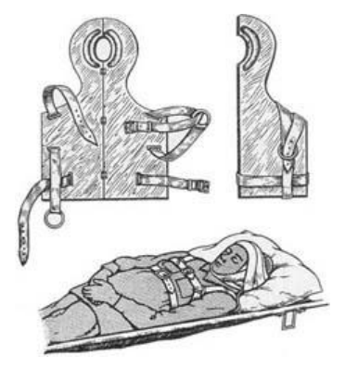
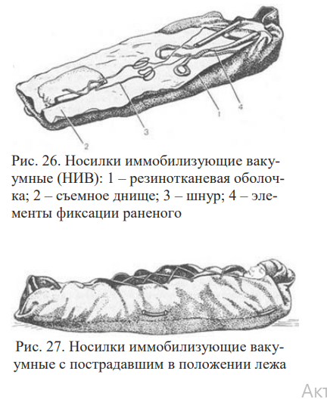
Основным средством транспортной иммобилизации являются различные шины. Различают средства транспортной иммобилизации стандартные, нестандартные и импровизированные
Стандартные | Нестандартные | Импровизированные
-шины медицинские пневматические -шины пластмассовые -носилки иммобилизующие вакуумные | эти шины 37 медицинской промышленностью не выпускаются и применяются в отдельных лечебных учреждениях | изготавливаются из различных подручных средств
Изображения взяты из «Десмургия». Учебное пособие. – Волгоград: ВолгГМУ, 2012. –стр.68-69

Slide 61
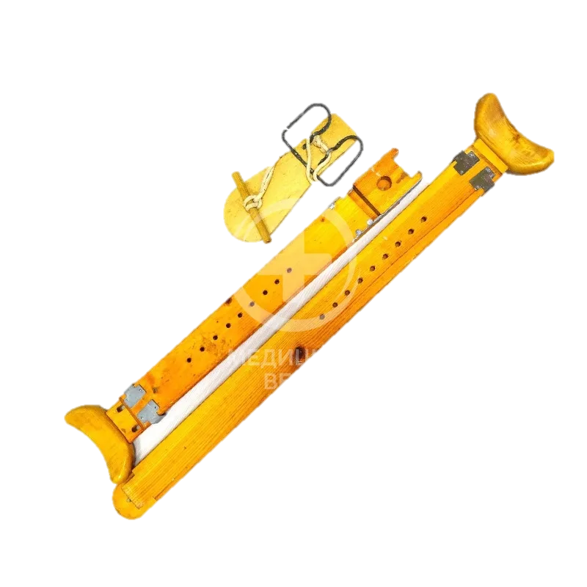
Шина транспортная для нижней конечности (Дитерихса)
Обеспечивает обездвиживание всей нижней конечности с одновременным ее вытяжением. Применяется при переломах бедра, повреждениях в тазобедренном и коленном суставах. Шина изготовлена из дерева, в сложенном виде имеет длину 115 мм, вес 1,6 кг. Шина состоит из двух раздвижных дощатых бранш (наружной и внутренней), фанерной подошвы, палочки-закрутки и двух ремней. Наружная бранша – длинная, накладывается на наружную боковую поверхность ноги и туловища. Внутренняя – короткая, накладывается на внутреннюю боковую поверхность ноги. Каждая из бранш состоит из двух планок (верхней и нижней) шириной по 8 см, наложенных одна на другую. Нижняя планка каждой бранши имеет металлическую скобу, благодаря чему может скользить вдоль верхней планки, не отрываясь от нее. На верхней планке каждой бранши имеются: поперечная перекладина – накостыльник, для упора в подмышечную область и промежность; парные прорези для проведения фиксирующих ремней или косынок, с помощью которых шина прикрепляется к туловищу и бедру; гвоздь-шпенек, который расположен у нижнего конца верхней планки. На нижней планке в середине имеется ряд отверстий. Шпенек и отверстия предназначены для удлинения или укорочения шины в зависимости от роста пострадавшего. К нижней планке внутренней бранши прикреплена шарнирами поперечная дощечка с отверстием диаметром 2,5 см в центре. Фанерная подошва шины на нижней поверхности имеет проволочную рамку, которая выступает по обе стороны подошвы в виде прямоугольных ушек. Деревянная палочказакрутка длиной 15 см, имеет посередине выточку.
Изображение взято из открытого доступа
https://avatars.mds.yandex.net/i?id=f5fa3eb18cf5944bb33b48b0ab4e8fcf_l-5487054-images-thumbs&n=13

Slide 62
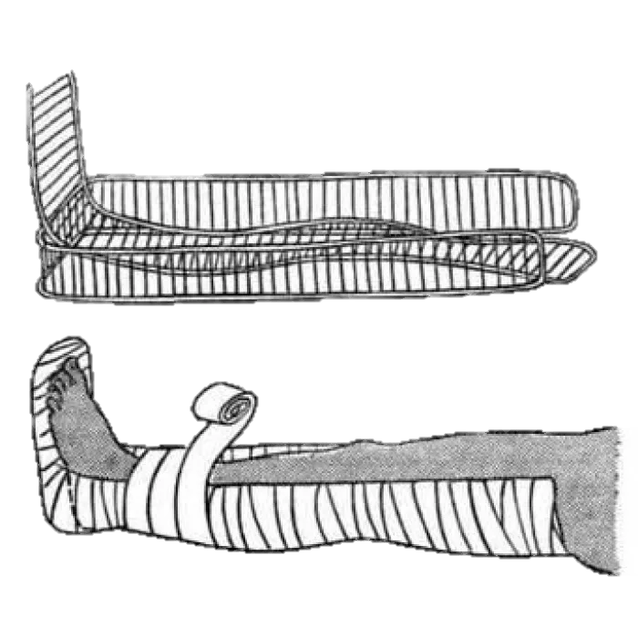
Шина лестничная (Крамера)
Представляет собой металлическую рамку в виде прямоугольника из проволоки диаметром 5 мм, на которую в поперечном направлении в виде лесенки с промежутком 3 см натянута более тонкая проволока диаметром 2 мм. Лестничные шины выпускаются длиной 120 см, шириной 11 см, весом 0,5 кг и длиной 80 см, шириной 8 см, весом 0,4 кг. Шина легко моделируется, обладает высокой пластичностью, легко дезинфицируется. Лестничные шины необходимо заранее подготовить к применению. Для этого, шина на всем протяжении должна быть укрыта несколькими слоями серой компрессной ваты, которая удерживается на шине марлевым бинтом. В некоторых случаях используют заранее приготовленные ватно-марлевые прокладки соответствующих размеров.
Сначала подбирают подготовленную к применению шину нужной длинны. При необходимости укоротить шину ненужный участок ее подгибают. Если же необходимо иметь более длинную шину, то две лестничные шины связывают друг с другом, наложив конец одной на другую. Затем шину моделируют, соответственно поврежденной части тела, прикладывают к ней и прибинтовывают.
Изображение взято из открытого доступа
https://edutorg.ru/image/cache/catalog/obzhinvp/shinakramera2-700x700.jpg

Slide 63
6.Показания к транспортной иммобилизации
Транспортная иммобилизация показана при открытых и закрытых травмах, которые сопровождаются переломами костей, разрывами сухожилий, повреждениями суставов, крупных сосудов и нервов, обширными повреждениями мягких тканей, а также при обширных и глубоких ожогах, острых гнойно-воспалительных заболеваниях на конечностях, когда отсутствие покоя поврежденной части тела может привести к ухудшению состояния больного и развитию опасных для жизни осложнений
Переломы костей сопровождаются образованием двух крупных отломков кости и мелких костных осколков. Без правильно выполненной транспортной иммобилизации концы отломков кости постоянно смещаются во время транспортировки и острыми краями наносят дополнительную травму. Костные отломки могут повредить крупный сосуд или нерв в области перелома, проколоть кожные покровы при закрытом переломе. Это приводит к усилению болевых ощущений, развитию травматического шока, возникновению кровотечения, способствует развитию инфекции в ране

Slide 64
Повреждение суставов (ушибы суставов, повреждения связок, вывихи, подвывихи) связок сопровождаются чрезмерной подвижностью сустава, вывихами и подвывихами. При отсутствии или недостаточной транспортной иммобилизации это приводит к усилению боли, перегибам и сдавливанию крупных сосудов и нервов, способствует развитию инфекционных осложнений в поврежденном суставе.
Разрывы сухожилий ведут к выраженным нарушениям функции конечности. Транспортная иммобилизация предупреждает значительное расхождение концов поврежденного сухожилия и способствует улучшению результатов лечения.
Повреждение крупных сосудов сопровождается значительной кровопотерей до 1,5 – 2 литров. Если у такого пострадавшего не выполнена транспортная иммобилизация, даже незначительные болевые ощущения часто способствуют развитию тяжелого травматического шока. Отрыв, образовавшегося в сосуде тромба, приведет к возобновлению кровотечения или тромбоэмболии легочной артерии и гибели пострадавшего.
Повреждение крупных нервов сопровождается нарушением чувствительности и активных движений в поврежденной конечности. Отсутствие обездвиживания во время транспортировки приводит к дополнительной травме поврежденного нерва, усилению болевых ощущений, что способствует развитию травматического шока.

Slide 65
Обширные повреждения мягких тканей приводят к раздавливанию кожи, подкожной жировой клетчатки, мышц с образованием участков омертвения тканей. Обширные ранения сопровождаются загрязнением землей, обрывками одежды. Отсутствие покоя ведет к сильным болевым ощущениям и быстрому распространению инфекции, возобновлению кровотечения.
Отрывы конечностей обычно сопровождаются значительным повреждением костей, мышц, кожи и подкожной клетчатки, выраженной болью, кровотечением, а часто и явлениями шока. Рана культи, как правило, обильно загрязнена. Транспортная иммобилизация пострадавшей конечности предупреждает ухудшение состояния больного, возможность развития тяжелых осложнений (возобновление кровотечения, образование обширных гематом культи, распространение и развитие инфекции в ране и др.).
Обширные ожоги сопровождаются значительной болью и ожоговым шоком. Транспортная иммобилизация пораженной ожогом конечности уменьшает боль, предупреждает развитие шока

Slide 66
Заключение
В заключение, десмургия представляет собой уникальную и многогранную область, которая сочетает в себе элементы искусства, науки и технологии. Мы рассмотрели основные аспекты этой дисциплины, включая её исторические корни, современные подходы и практические применения. Десмургия не только помогает нам лучше понять взаимодействие между человеком и окружающим миром, но и открывает новые горизонты для творчества и инноваций.
Важность десмургии заключается в её способности трансформировать идеи в реальные решения, а также в её влиянии на развитие различных отраслей, от дизайна до инженерии. В будущем мы можем ожидать ещё большего интегрирования десмургии в повседневную жизнь, что позволит нам создавать более функциональные и эстетически привлекательные объекты.

Slide 67
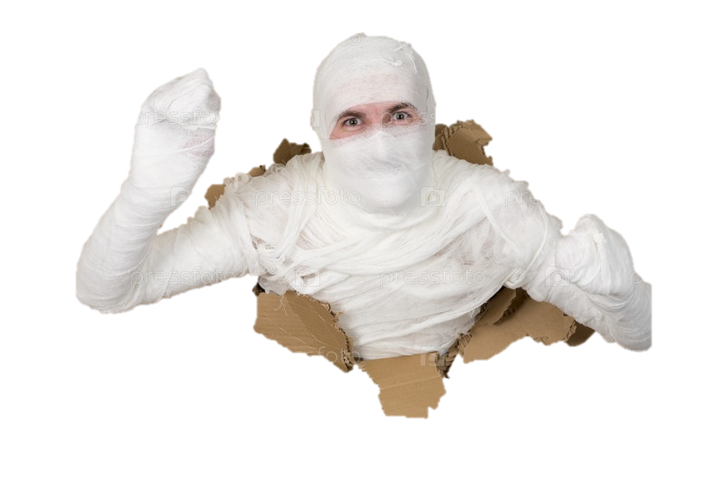
Спасибо за внимание!
Изображение взято из открытого доступа
https://s.pfst.net/2010.03/10590924617b50d4483320cb5a4f59cabc1221b642_b.jpg

Slide 68
Список литературы
1. Гостищев, В. К. Общая хирургия: учеб. для студ. мед. вузов / В. К. Гостищев. — М.: Медицина, 1997.
2. Петров, С. В. Общая хирургия: учеб. для студ. мед. вузов / С. В. Петров. — СПб.: Лань, 1999.
3. Рычагов, Г. П. Ситуационные задачи и тестовые вопросы по общей хирургии : учеб. пособие для студ. мед. вузов / Г. П. Рычагов, В. Е. Кремень. — 2-е изд., доп. — Минск: Асар, 2006. — 480 с.
4. Стручков, В. И. Общая хирургия: учеб. / В. И. Стручков, Ю. В. Стручков. — М.: Медицина, 1988.

